Slide 1
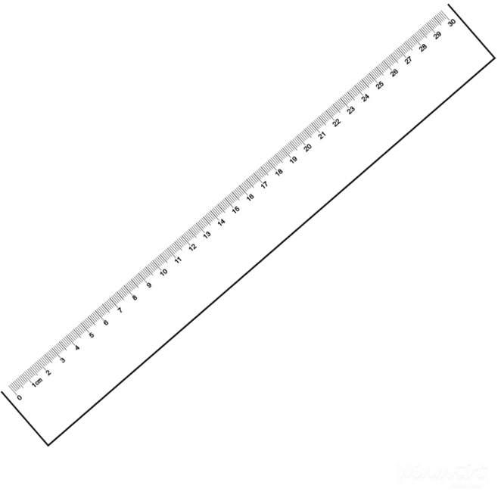
Chuẩn bị
Thứ wgàǀ κánƑ wăm 2022
…
…
…
TǨn:
Hình tam giác, hình tứ giác.
Hìζ εữ ηật, hìζ νίŪg (ǇΗĞt 2)
Bảng ηân 6, bảng εia 6
Notes:
Thầy cô thay thứ ngày vào sao cho phù hợp nhé!

Slide 2
Notes:
Tác giả bộ ppt Toán + Tiếng Việt các lớp 1, 2, 3: Phan Thị Linh – Đà Nẵng
Sđt lh: 0916.604.268
+ Zalo: 0916.604.268
+ Facebook cá nhân: https://www.facebook.com/nhilinh.phan/
+ Nhóm chia sẻ tài liệu: https://www.facebook.com/groups/443096903751589
Hãy liên hệ chính chủ sản phẩm để được hỗ trợ và đồng hành trong suốt năm học nhé!

Slide 3
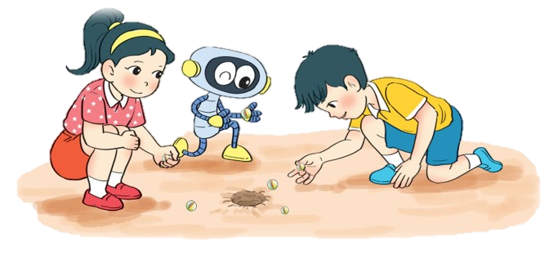
TOÁN 3
Notes:
Tác giả bộ ppt Toán + Tiếng Việt các lớp 1, 2, 3: Phan Thị Linh – Đà Nẵng
Sđt lh: 0916.604.268
+ Zalo: 0916.604.268
+ Facebook cá nhân: https://www.facebook.com/nhilinh.phan/
+ Nhóm chia sẻ tài liệu: https://www.facebook.com/groups/443096903751589
Hãy liên hệ chính chủ sản phẩm để được hỗ trợ và đồng hành trong suốt năm học nhé!

Slide 4
Notes:
GV linh hoạt phần khởi động có/không vì có những bài dài nên khởi động là dạy cháy giờ ạ
Tác giả bộ ppt Toán + Tiếng Việt các lớp 1, 2, 3: Phan Thị Linh – Đà Nẵng
Sđt lh: 0916.604.268
+ Zalo: 0916.604.268
+ Facebook cá nhân: https://www.facebook.com/nhilinh.phan/
+ Nhóm chia sẻ tài liệu: https://www.facebook.com/groups/443096903751589
Hãy liên hệ chính chủ sản phẩm để được hỗ trợ và đồng hành trong suốt năm học nhé!

Slide 5
Ai tinh mắt?
Hình tam giác
Hình tứ giác
Hình vuông
3
?
?
5
2
?
Notes:
Nhảy theo nhạc, kho nào có chữ freeze xuất hiện thì HS giữ nguyên tư thế. Bạn nào nhúc nhích thì bị cô giáo bắt và phạt (phạt nhẹ nhàng như nhảy lò cò, cõng bạn…)

Slide 6
Chúc mừng các em đã khởi động xuất sắc!
Notes:
GV tặng quà cho HS
Tác giả bộ ppt Toán + Tiếng Việt các lớp 1, 2, 3: Phan Thị Linh – Đà Nẵng
Sđt lh: 0916.604.268
+ Zalo: 0916.604.268
+ Facebook cá nhân: https://www.facebook.com/nhilinh.phan/
+ Nhóm chia sẻ tài liệu: https://www.facebook.com/groups/443096903751589
Hãy liên hệ chính chủ sản phẩm để được hỗ trợ và đồng hành trong suốt năm học nhé!

Slide 7
CHỦ ĐỀ 3:
LÀM QUEN VỚI HÌNH PHẲNG, HÌNH KHỐI
BÀI 19:
HÌNH TAM GIÁC, HÌNH TỨ GIÁC.
HÌNH CHỮ NHẬT, HÌNH VUÔNG
(Tiết 2)
Notes:
Tác giả bộ ppt Toán + Tiếng Việt các lớp 1, 2, 3: Phan Thị Linh – Đà Nẵng
Sđt lh: 0916.604.268
+ Zalo: 0916.604.268
+ Facebook cá nhân: https://www.facebook.com/nhilinh.phan/
+ Nhóm chia sẻ tài liệu: https://www.facebook.com/groups/443096903751589
Hãy liên hệ chính chủ sản phẩm để được hỗ trợ và đồng hành trong suốt năm học nhé!

Slide 8
Trang 58
Notes:
Tác giả bộ ppt Toán + Tiếng Việt các lớp 1, 2, 3: Phan Thị Linh – Đà Nẵng
Sđt lh: 0916.604.268
+ Zalo: 0916.604.268
+ Facebook cá nhân: https://www.facebook.com/nhilinh.phan/
+ Nhóm chia sẻ tài liệu: https://www.facebook.com/groups/443096903751589
Hãy liên hệ chính chủ sản phẩm để được hỗ trợ và đồng hành trong suốt năm học nhé!

Slide 9
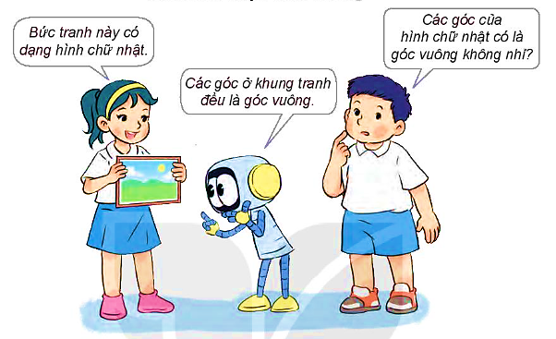
Hình chữ nhật, hình vuông
Notes:
GV chú ý khai thác thêm: Các bạn đang làm gì? Hai tay các bạn có gì đặc biệt?...

Slide 10
A
B
D
C
Hình chữ nhật ABCD có:
4 đỉnh, 4 cạnh và 4 góc vuông;
2 cạnh dài AB và DC có độ dài bằng nhau, viết là: AB = CD;
2 cạnh ngắn AD và BC có độ dài bằng nhau, viết là: AD = BC.
Notes:
Phần này chỉ nhận biết trực quan thôi ạ

Slide 11
M
N
Q
P
Hình vuông MNPQ có:
4 đỉnh;
4 góc vuông;
4 cạnh bằng nhau.
Notes:
Phần này chỉ nhận biết trực quan thôi ạ

Slide 12
A
B
M
N
D
C
Q
P
Hình chữ nhật có 4 đỉnh, 4 góc vuông, 2 cạnh dài có độ dài bằng nhau và 2 cạnh ngắn có độ dài bằng nhau.
Độ dài các cạnh dài gọi là chiều dài, độ dài các cạnh ngắn gọi là chiều rộng.
Notes:
Phần này chỉ nhận biết trực quan thôi ạ

Slide 13
A
B
M
N
D
C
Q
P
Hình vuông có 4 đỉnh, 4 góc vuông và 4 cạnh có độ dài bằng nhau.
Notes:
Phần này chỉ nhận biết trực quan thôi ạ

Slide 14
Hoạt động
Notes:
Tác giả bộ ppt Toán + Tiếng Việt các lớp 1, 2, 3: Phan Thị Linh – Đà Nẵng
Sđt lh: 0916.604.268
+ Zalo: 0916.604.268
+ Facebook cá nhân: https://www.facebook.com/nhilinh.phan/
+ Nhóm chia sẻ tài liệu: https://www.facebook.com/groups/443096903751589
Hãy liên hệ chính chủ sản phẩm để được hỗ trợ và đồng hành trong suốt năm học nhé!

Slide 15
1
a) Trong các hình dưới đây, hình nào là hình vuông?
A
B
N
E
G
M
P
D
C
Q
I
H
Trong ba hình trên, hình EGHI là hình vuông.
Notes:
GV hỏi HS lí do chọn đáp án đó, giải thích cho HS hiểu
Với câu d sai vì 3 điểm đó k thẳng hàng

Slide 16
1
b) Trong các hình dưới đây, những hình nào là hình chữ nhật?
A
B
M
N
E
G
R
T
D
C
Q
P
I
H
Y
X
Trong các hình trên, hình MNPQ và RTXY là hình chữ nhật.
Notes:
GV hỏi HS lí do chọn đáp án đó, giải thích cho HS hiểu
Với câu d sai vì 3 điểm đó k thẳng hàng

Slide 17
2
Số?
A
B
M
N
Q
P
D
C
Bằng cách đo trên hình vẽ, hình vuông ABCD có độ dài cạnh là 3 cm;
Hình chữ nhật MNPQ có chiều dài là 3 cm và chiều rộng là 2 cm.
?
?
?
Notes:
Enter để thước xuất hiện
Click vào dấu hỏi để ra kết quả

Slide 18
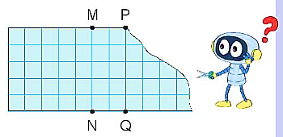
3
Chọn câu trả lời đúng.
Để cắt tờ giấy như hình bên thành một hình vuông, Rô-bốt cần cắt theo đoạn thẳng nào dưới đây?
Đoạn thẳng MQ.
Đoạn thẳng PN.
Đoạn thẳng PQ.
Đoạn thẳng MN.

Slide 19
MỞ RỘNG
Notes:
Tác giả bộ ppt Toán + Tiếng Việt các lớp 1, 2, 3: Phan Thị Linh – Đà Nẵng
Sđt lh: 0916.604.268
+ Zalo: 0916.604.268
+ Facebook cá nhân: https://www.facebook.com/nhilinh.phan/
+ Nhóm chia sẻ tài liệu: https://www.facebook.com/groups/443096903751589
Hãy liên hệ chính chủ sản phẩm để được hỗ trợ và đồng hành trong suốt năm học nhé!

Slide 20
Dùng thước đo độ dài các cạnh một số đồ vật có dạng hình vuông, hình tam giác.

Slide 21
Notes:
GV cùng HS chốt lại kiến thức bài học. Có thể mời HS chốt trước rồi GV chốt sau ạ

Slide 22
Dặn dò
Notes:
Tác giả bộ ppt Toán + Tiếng Việt các lớp 1, 2, 3: Phan Thị Linh – Đà Nẵng
Sđt lh: 0916.604.268
+ Zalo: 0916.604.268
+ Facebook cá nhân: https://www.facebook.com/nhilinh.phan/
+ Nhóm chia sẻ tài liệu: https://www.facebook.com/groups/443096903751589
Hãy liên hệ chính chủ sản phẩm để được hỗ trợ và đồng hành trong suốt năm học nhé!

Slide 23
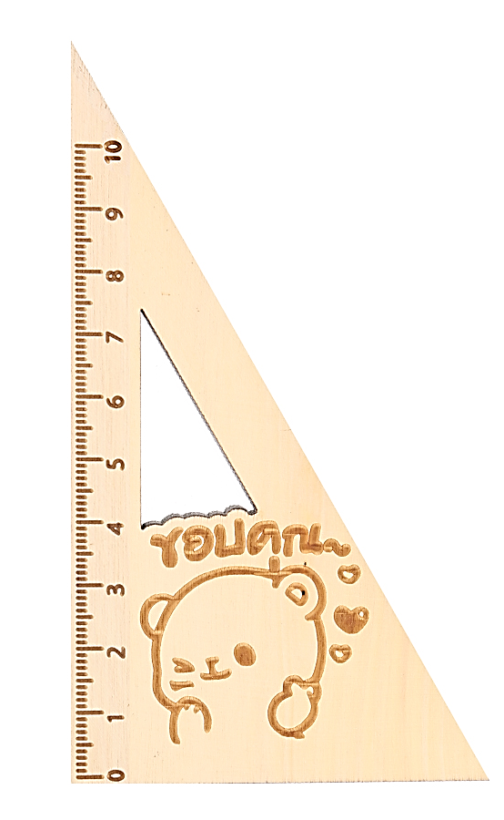
Kho giáo án ppt Phan Linh – 0916.604.268

